Slide 1
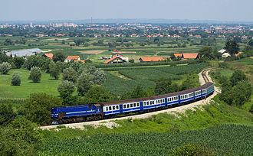
Types de trains

Slide 2
Types de trains
Les trains de voyageurs :
sont constitués par des automotrices , sont souvent adaptés aux distances à parcourir et à la période de transport. Ils peuvent intégrer des voitures destinées à la restauration
Les trains de marchandises :
Les trains de marchandises, appelés trains de fret en France, comprennent des wagons ou du matériel à voyageurs devant être acheminé dans la même direction.
Le terme « train » désigne plusieurs types de convois. Le plus connu consiste en une (éventuellement plusieurs) locomotive(s) et des véhicules ferroviaires, voitures ou wagons. Il peut aussi s'agir de plusieurs éléments autonomes constituant un train d'automoteurs. Il a aussi existé des trains simplement poussés à la main ou tirés par des chevaux.

Slide 3
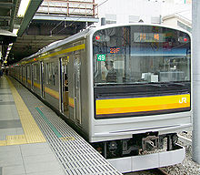
Les trains de voyageurs
sont constitués par des automotrices , sont souvent adaptés aux distances à parcourir et à la période de transport. Ils peuvent intégrer des voitures destinées à la restauration

Slide 4
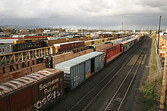
Les trains de marchandises
Les trains de marchandises, appelés trains de fret en France, comprennent des wagons ou du matériel à voyageurs devant être acheminé dans la même direction.

Slide 5
Trafic réalisé en 2013
TRAFIC | Nombre en million | Recette du trafic en MD
Voyageurs Banlieues | 31,8 V | 11
Voyageurs Grandes lignes | 4,5 V | 35
Fret | 1,827 T | 16,024
Phosphate | 2,808 T | 15,518

Slide 6
Le trafic des voyageurs par ligne
La baisse du trafic des grandes lignes pour l’année 2016 et comparativement à l’année 2015 est à l’origine de facteurs exogènes et endogène
L’augmentation de la mobilité des bénéficiaires de la gratuité a causé une diminution de l’offre aux voyageurs ordinaires sur nos trains de l’ordre de 33% en moyenne et atteint sur certains trains 95% des places offertes en plus de la dégradation de la qualité service.

Slide 7
Trafic réalisé en 2013

